Slide 1
S2 황성 v1.0
2016.03.11
Notes:
2016.03.03

Slide 2
V1.0 – 2016.03.11 초안작성

Slide 3

황성 기능 설명(1)
★ 황성은 모든 대륙의 중앙에 존재하며 황성을 차지하는 자가 해당 대륙의 황제가 되어 강력한 영향력을 행사 할 수 있게 된다.
황성 정의 및 설명
황성은 대륙의 중앙에 존재하며 중앙 600:600좌표 타일을 중심으로 3*3타일을 점유 한다.(노란색+주황색 영역)
황성은 유저의 공격에 의해 점령이 가능하다.
황성은 평소에 보호 상태로 유지 된다.(조정 가능하도록 구현)
황성은 보호상태가 해제되면 점령이 가능하게 된다.
황성은 4개의 타워로 보호 받는다.
황성은 1명의 유저만 점령 할 수 있다.
황성은 집결 공격 할 수 있다.
황성은 점령 가능 시간이 끝날 때 점거한 유저가 황성의 주인인 황제가 된다.
황성에서 벌어지는 전투는 기본 전투 룰을 따른다.
보호 타워
황성을 기준으로 동/서/남/북 사방에 위치한다.
600:600 좌표타일을 기준으로 11*11의 영역 끝에 자리 한다.(녹색 영역)
보호 타워는 황성과 함게 보호 상태로 변경 된다.
황성 쟁탈전에 황성과 함께 보호 상태에서 해제된다.
보호 상태가 되면 주둔하고 있던 모든 병력을 자신의 타운으로 회군한다(행군)
황성 필드
황성의 600:600좌표 타일을 기준으로 11*11의 영역을 지칭한다.(흰색 영역)
황성 필드의 영역은 행군속도가 90% 감소한다.
황성 필드에는 도시이동 및 빈 타일 점령이 불가능 하다.
황성 필드에는 시스템 오브젝트 및 유저 오브젝트가 생성 불가능 하다.(자원, 캠프, 몬스터 등)
황성 필드는 쟁탈전이 시작되어도 빈 타일 점유 및 타운 이동이 불가능 하다.
황성 에어리어(영역)
황성의 600:600좌표 타일을 기준으로 50*50의 영역을 지칭한다.(COK의 갈색 황무지땅)
황성 에어리어에서는 행군 속도가 90% 감소한다.
황성 에어리에에는 황성 필드에는 시스템 오브젝트 및 유저 오브젝트가 생성 가능하다.
황성 필드는 언제든 빈 타일 점령 및 타운 이동이 가능하다.

Slide 4
황성 기능 설명(2)
황성의 기능 1 – 황성 자원
황성은 지속적으로 식량, 목재, 석재, 철광석의 자원이 쌓인다.
초당 60의 자원 획득
쌓이는 자원은 대륙에서 채집or생산 되는 모든 자원의 1%을 추가로 획득 한다.
황성은 초당 5의 크라운이 쌓인다.
대륙 전체에서 구입하는 크라운의 1%의 크라운을 추가 획득한다.
황성은 초당 30의 경험치가 쌓인다.
대륙 전체의 토벌되는 몬스터의 경험치의 1%의 경험치가 추가 획득 된다.
황성의 자원은 최대 1억까지 쌓인다.
최대 자원이 최대치까지 쌓이게 되면 그 이상 쌓이지 않는다.
황성이 점령가능 상태가 되면 더 이상 황성에 자원이 쌓이지 않는다.
황제는 같은 연합과 연맹에 분배해줄 권한을 가진다.
황성의 자원은 황성쟁탈전이 끝난 직후 1일 이내에 분배해야 한다.
1일 이후에는 기존에 쌓인 자원이 0이 되고 처음부터 다시 자원이 쌓여간다.(논의)
황성의 기능 2 – 황제의 한마디.
황성을 점령한 유저는 국왕UI에서 자신이 원하는 메시지를 공지로 남길 수 있다.(최대 50자)
황제의 한마디는 같은 대륙의 모든 유저가 게임에 접속 할 때 시스템 메시지로 보여진다.
황제의 한마디는 번역하지 않는다.
황제의 한마디는 황성이 쟁탈전이 시작되면 더 이상 보이지 않는다.
황성쟁탈전이 끝난 이후 다시 설정해야 황제의 한마디를 출력한다(전 황제가 다시 황성을 지켜내도 다시 설정을 해야지 출력 된다.)
황성의 기능 3 - 대륙의 이름 및 국기 설정
월드에서 보여지는 대륙의 이름을 표기할 수 있다.
대륙의 이름은 띄어쓰기를 제외한 16로 한다.(영문 기준)
“설정한 대륙의 이름”#대륙번호 로 월드에 보여진다.
황제는 황성의 국적 국기를 표시 할 수 있다.
황성의 국기는 월드맵에서 보여지게 된다.
변경한 이름과 국기는 월드맵에 즉각 적용 된다(되도록이면..)

Slide 5
황성 기능 설명(3)
황성의 기능 4 – 황성 모양 변경
황제가 되면 대륙에 보여지는 황성의 이미지를 변경 할 수 있다.
황성의 이미지는 미리 정해진 것들 중에서 고를 수 있다.
황제가 변경한 황성 이미지는 월드 맵에서 표시되는 대륙 성 표시에 영향을 준다.
황제가 변경하는 황성 이미지는 즉시 적용 된다.
월드맵에서 보여지는 변경된 황성의 이미지는 즉각 적용된다(되도록이면….)
황성의 기능 5 - 히스토리 기능
황성은 쟁탈전의 결과에 따른 히스토리를 보여 준다.
쟁탈전에서 보여질 히스토리는 황성쟁탈전의 시작과 황성을 탈환한자, 황성수비 성공의 내용을 보여준다.
쟁탈전의 히스토리는 다음 쟁탈전때까지 유지된다.(새로운 쟁탈전 종료 후 새로운 쟁탈전에 대한 히스토리가 보여진다.
황성의 기능 6 – 역대 황제의 역사기록
황제가 된 사람은 황제로 있는 동안 한번 기록을 남길 수 있다.
역대 황제의 기록은 모든 유저가 황성메뉴를 통해 볼 수 있다.
역대 황제의 기록은 황제가 된 순서 /유저 닉네임, 연합/연맹, 황제의 기록이 표현된다.
황제의 기록은 최대 20자까지 남길 수 있다.
황제의 기록을 남기지 않은 경우 아무것도 표시하지 않는다.
현재 황제의 기록은 황제 위임 이후에 업데이트 됩니다.
황성의 기능 7 – 작위와 노예
황제가 되면 대륙의 유저 중 8명을 골라 관식에 임명 할 수 있다.
황제가 되면 대륙의 유저 중 8명을 골라 노예로 임명 할 수 있다.
작위를 받은 영주는 작위에 해당하는 버프를 받는다.
노예가 된 영주는 노예의 종류에 따라 해당하는 디버프를 받는다
작위와 노예의 버프/디버프는 각 작위/노예당 최소 1개 ~ 최대 3개까지 존재한다.
작위와 노예가 받는 버프/디버프는 영주가 가진 최종 효과치에 합산 된다.
작위에 임명된 유저는 필드 타운에 작위에 해당하는 아이콘과 이펙트가 표시 된다.
노예로 임명된 유저는 필드 타운에 노예에 해당하는 아이콘과 이펙트가 표시 된다.
작위와 노예의 임명은 1일에 한번씩 가능하다.(서버시간 기준 24시간에 한번)
작위와 노예를 임명 안 할 수 있다.

Slide 6
황성 기능 설명(3)
황성의 기능 8 – 자원지 등장 확률 조정
황제는 황성에서 자원지 중 하나의 등장 확률을 증가 시킬 수 있다.
자원지 등장 확률 조정은 서버시간 기준 00시 이후로 조정 할 수 있다.
자원지 등장 확률은 조정된 이후로 생성되는 자원 오브젝트에 영향을 미친다.(기존에 생성된 오브젝트는 영향X)
황제가 조정한 자원지 등장 확률은 서버시간 기중 00시에 초기화 된다.
황제가 조정한 자원지는 황성 쟁탈전이 시작되면 초기화 된다.
황제가 선택한 자원지는 본래 생성 확률에서 20%의 등장확률이 가산 된다.
선택된 자원지 이외의 자원지는 선택 자원지의 증가된 생성 확률에서 1/3만큼 등장 확률이 차감된다.
등장확률 0%이하가 된 자원지는 1%로 생성 한다.
등장확률 0%이하의 자원으로 인해 추가된 1%만큼은 식량>목재>석재>철광 순서의 자원에서 차감한다.(자원지의 등장확률은 언제나 100%를 유지)
소수점 2자리까지 계산 및 적용한다.(그 이하는 버림 처리)
황성의 기능 9 – 황제의 자원지
황제의 타운주변에는 최고 단계의 자원지 보다 하나 높은 자원지가 생성 된다.
생성되는 범위는 황제의 타운을 기준으로 10*10의 타일만큼의 영역으로 한다.
이미 생성된 자원지는 황제의 타운이 사라져도 그대로 유지 된다.
황제의 타운이 옮겨간 지역에서는 새로운 자원지가 생성될때 황제의 자원지 효과를 받는다.(기존의 자원지는 해달 레벨을 유지 한다.)
황성의 기능 10 – 황제의 버프
황제가 되면 이로운 다양한 버프를 받는다.
버프 효과는 점령전이 종료되고 황제임명 기간이 지난 직후 발동 된다.
버프 효과는 필드의 부대, 필드의 타운홀에 이펙트로 다른 영주에게 보이도록 한다.
황성의 기능 11 – 황제의 하사품
황제가 되면 지정된 아이템 셋트를 연맹/연합원이나 다른 유저에게 선물할 수 있다.
황제의 하사품은 자원, ITEM, Crown으로 구성되어 있다.
총 3종류의 하사품이 존재하며 하사품은 8개의 아이템으로 구성되어 진다.
황제 위임이 종료된 이후 보호상태인 황성에서 황제가 수여할 수 있다.
황제의 하사품은 한 사람이 중복해서 받을 수 있다.
하사품을 하사한 기록은 히스토리에서 볼 수 있다.
하사품은 수량이 정해져 있으며 정해진 수량을 소진하면 다음 쟁탈전 이 후에 재충전된다.

Slide 7
황성쟁탈전 설명(1)
황성 쟁탈전
황성은 보호상태가 해제되면 쟁탈전 상태가 된다.
보호 상태가 해제되기 24시간, 12시간, 6시간, 3시간, 1시간 전, 시작 시점에 대륙 전체에 공지를 보여준다.
쟁탈전 상태의 황성은 대륙의 모든 유저가 공격 가능하다.
황성 쟁탈전에서는 개인. 집결 공격이 가능 하다.
황성 보호는 쟁탈전이 종료된 이후 5일간 유지 된다.
황성 쟁탈전은 8시간 동안 벌어진다.
황성을 점령하면 8시간 동안 황성을 빼앗기지 않고 수비해 내면 황성쟁탈전이 종료 된다.
황성을 점령한 주인이 변경 되면 8시간은 다시 리셋 된다.
황성 쟁탈전이 시작되면 황제는 자동으로 황성 점령자가 되며 8시간의 점령 시간이 시작된다
황성을 차지한 같은 소속의 연합/연맹원의 병력을 지원 할 수 있다.
지원 가능한 병력은 황성을 점령한 유저의 지원 병력 수 제한(대사관 건물)에 따른다.
황성쟁탈전에서 황성에 집결 공격이 가능 하다.
집결 및 행군 중 황성의 주인이 아군으로 변경 된 경우 황성에 주둔한다.(주둔은 점령자의 지원병력수 제한에 따름)
집결 및 행군 중 황성의 주인이 적으로 변경 된 경우 전투가 벌어 진다.
집결 공격에 성공하여 황성을 탈환한 경우 집결 소집자가 황성의 주인이 된다.
집결로 황성탈환에 성공한 경우 점령자와 점령자의 지원병력 수 제한병력을 제외한 다른 집결한 사람의 부대는 자신의 성으로 회군한다.(행군)
지원 병력은 높은 레벨의 병력이 우선 채워진다.
황성에서 벌어지는 전투의 부상과 사망을 일반 전투와 동일하게 처리 한다.
황성쟁탈전에서 전략 카드를 사용 할 수 있다.
황성에 대한 집결은 한 사람당 한 개만 할 수 있다.(동시에 여러 개를 할 수 없다.)
쟁탈전의 시작과 종료 시점에 시스템 메시지로 쟁탈전 상태에 대해 알려 준다.
쟁탈전이 종료 되면 시스템 메일로 쟁탈전의 결과를 알려 준다.(메일 기획서에 추가 필요)

Slide 8
황성쟁탈전 설명(2)
보호 타워
황성 쟁탈전이 시작되면 황성을 보호하는 보호 타워를 점령 할 수 있다
보호타워를 점령 한 경우 점령자의 연맹/연합원을 제외한 모든 행군하는 부대에 공격하여 데미지를 준다.
보호타워와 황성의 점령자가 서로 적인 경우 보호타워는 황성을 공격한다.
쟁탈전이 시작되면 보호타워는 누구의 소유도 아닌 상태로 중립을 유지 한다.
보호타워는 소유자가 없을 경우 누구도 공격하지 않는다.
보호타워에도 집결 공격이 가능하다.
집결공격 하여 성공한 경우 집결자의 보호지원부대 최대수량 만큼 보호타워에 주둔하고 그 이외에는 회군한다.(행군)
보호타워는 공격하는 부대의 모든 병종에게 데미지를 준다.
보호타워는 1분에 한번씩 공격 한다.
보호타워에 있는 병력을 다시 자신의 타운으로 회군 할 수 있다.
보호타워는 황성 쟁탈전 중에 계속해서 탈환이 가능하지만 황성 점령에 영향을 주지 않는다.
점령에 성공한 이후 주둔 병력이 회군등으로 0이 되어도 점령한 사람의 소유는 유지 된다.(공격을 받아 점령자가 변경 되기 전까지)
점령 한 보호타워의 공격으로 황성의 병력이 0이 되어도 황성의 소유는 변경되지 않는다.
황성 쟁탈전이 종료 되면 보호타워는 전쟁보호 상태가 되며 내부에 주둔중인 모든 병사는 자신의 타운으로 회군 한다.
황성 보호중의 보호타워는 소유자가 없음으로 표시 한다.
황제 위임
황성 쟁탈전이 종료된 이 후 황성을 점거한 사람은 같은 연맹/연합원에게 황제를 위임 할 수 있다.
황제를 위임할 수 있는 시간은 쟁탈전 종료 후 1시간 동안 이다.
1시간 동안 황제를 위임하지 않으면 점령자가 황제가 된다.
황제를 위임하면 위임한 사람이 황성에 수집된 자원의 일부를 획득 해 갈 수 있다.

Slide 9
작위 및 노예의 버프/디버프 설명(1)
작위 및 버프 리스트
작위
여왕 : 모든 자원 생산량 +15% / 자원보호수량 + 20%
황태자 : 건설속도 +5% / 병사훈련속도 +5% / 과학기술연구속도 + 5%
공작 : 모든 자원 생산량 +10% / 병사훈련속도 +5%
후작 : 모든 자원 생산량 +5% / 식량소모 -10%
백작 : 건설속도 +10%
자작 : 부대 공격력 +5% / 부대 방어력 +5%
남작 : 과학기술연구속도 +10%
기사 : 부대 공격력 +5% / 부대 방어력 +5%
노예
하녀 : 부대공격력 -10% / 모든 자원 생산량 -5%
마부 : 모든 자원 생산량 -5% / 식량소모 +10%
광대 : 행군속도 -5% / 병사훈련속도 -10%
평민 : 부대방어 -5% / 모든 자원 생산량 -10%
보이스카웃 : 부대 공격력 -8% / 부대 방어력 -8%
강도 : 자원보호수량 -20%
범죄자 : 행군속도 -15%
바보 : 과학기술연구속도 -15%

Slide 10
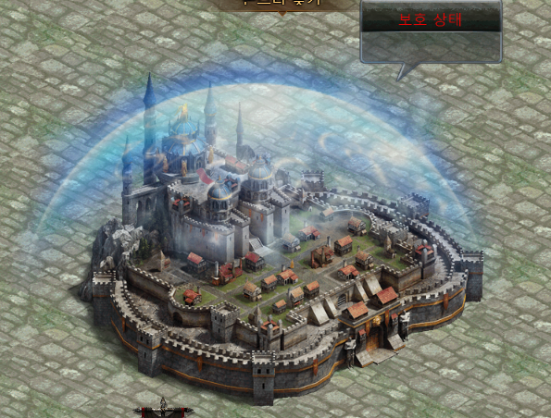
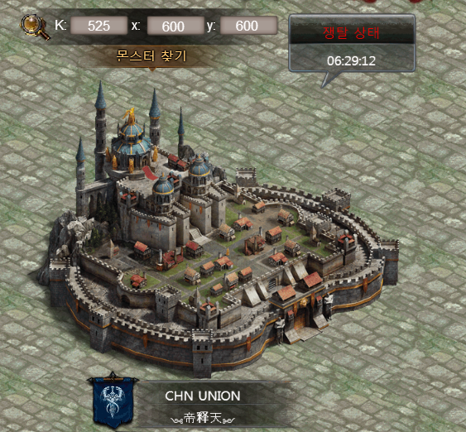
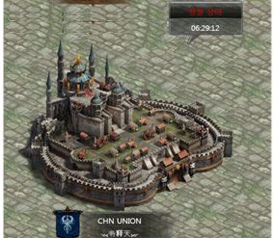
황성 기본 상태(1)
보호 중인 황성
반투명의 보호막으로 보호되고 있음.(모든 타운의 방어 보호 이펙트와 동일)
우측 상단에 상태에 대한 텍스트와 남은 시간이 항상 표시 된다.
황성의 소유자인 황제의 닉네임과 연맹/연합의 상징, 이름이 표시된다.
황제가 정해지지 않은 경우 표시되지 않는다.
보호 중인 황성
보호막 이펙트가 사라진다.
우측 상단에 상태에 대한 텍스트와 남은 시간이 항상 표시 된다.
황성의 소유자인 황제의 닉네임과 연맹/연합의 상징, 이름이 표시된다.
황제가 정해지지 않은 경우 표시되지 않는다.
쟁탈 중에 점령자가 변경되면 함께 변경되어 보여진다.
Notes:
건물 건설 진행 중 상태의 경우 팝업

Slide 11





황성 클릭 처리(1)
보호 중인 황성을 터치했을 때 나오는 아이콘 입니다.
상태 : 현재 황성의 상태를 보여줍니다.
작위 : 현재 대륙의 황제와 작위, 노예들로 임명된 사람들을 보여줍니다.
상태
작위
쟁탈 상태에서 적이 점령한 황성을 터치했을 때 나오는 아이콘 입니다.
상태 : 현재 황성의 상태를 보여줍니다.
공격 : 황성을 향해 공격을 가합니다.
집결 공격 : 황성을 향해 사람들을 모아 공격을 시도합니다.
정찰 : 황성을 정찰 합니다.
정찰
집결 공격
상태
공격
Notes:
건물 건설 진행 중 상태의 경우 팝업

Slide 12

황성 클릭 처리(2)
쟁탈 상태에서 아군 혹은 자신이 점령한 황성을 터치했을 때 나오는 아이콘 입니다.
상태 : 현재 황성의 상태를 보여줍니다.
병사 지원 : 황성에 자신의 병력을 지원 보낼 수 있습니다.
상태
병사 지원
Notes:
건물 건설 진행 중 상태의 경우 팝업

Slide 13
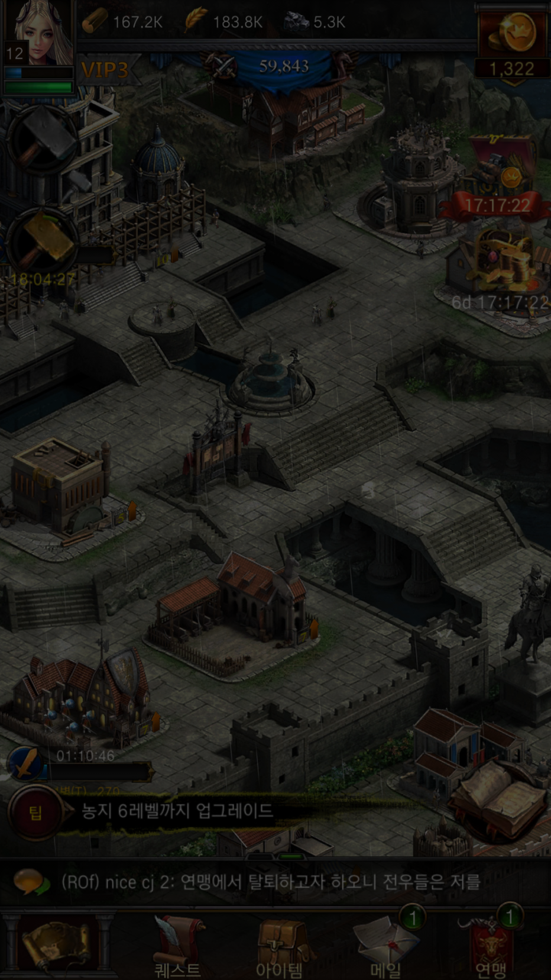






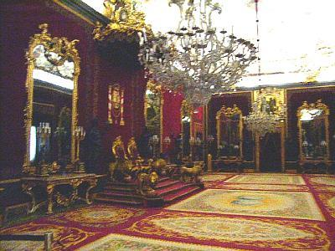


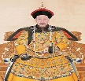
황성 상태 보기(1)
100.1K
100.1K
100.1K
100.1K
999,999,999
황성 보호 중에 보여지는 상태 UI 세부 입니다.
상태보기를 하는 경우 해당 페이지를 기본으로 보여줍니다.
하단의 버튼을 누르면 각각 대응하는 페이지로 이동합니다(다음 페이지 참조)
팝업 영역을 제외한 다른 영역을 누르면 팝업 창이 닫히고 게임으로 돌아갑니다.
16:9
왕궁
왕궁 보호 중
00 : 00 : 00
왕궁의 상태와 상태의 남은 시간을 보여 줍니다.
보호 중일 경우 푸른색/녹색계열의 색으로 텍스트를 출력합니다.
배경에 왕궁 관련된 일러스트를 보여줍니다.
연합의 아이콘을 표시합니다.
연합이 없는 경우 연맹의 아이콘을 표시합니다.
연맹과 연합 모두 없을 경우 빈칸으로 보여집니다.
황제
황제를 보여주는 팝업이라는 것을 보여줍니다.
연합 이름 영역
황제가 속한 연맹과 연합의 이름을 표시합니다.
연맹이나 연합에 가입하지 않을 경우 텍스트는 표시하지 않습니다.
황제의 초상화를 보여줍니다.
황제의 초상화는 지정된 이미지를 사용 합니다.
연맹 이름 영역
황제닉네임1234567890.
황제의 닉네임을 표시합니다..
히스토리
명예의 전당
16:9
상세 정보
상세 정보
Notes:
5000

Slide 14
황성 상태 보기(2)
100.1K
100.1K
100.1K
100.1K
999,999,999
황성 보호 중에 보여지는 상태 UI 세부 입니다.
상태보기를 하는 경우 해당 페이지를 기본으로 보여줍니다.
하단의 버튼을 누르면 각각 대응하는 페이지로 이동합니다(다음 페이지 참조)
팝업 영역을 제외한 다른 영역을 누르면 팝업 창이 닫히고 게임으로 돌아갑니다.
16:9
왕궁 히스토리
왕궁 보호 중
00 : 00 : 00
황성상태보기(1)과 동일한 내용
왕궁 점령전의 히스토리를 보여준다.
가장 최근의 3개에 대한 히스토리를 보여준다.
최 하단에 있는 것이 가장 최근의 스토리다.
2016-03-09 13 : 39
(CLE)유저닉네임1234…님이 (JAP)유저닉네임1234…님의 공격을 막아냈습니다. 계속해서 왕궁을 점령 중 입니다.
2016-03-09 16 : 59
공격자, 공격받은 사람과 공격 성공 여부의 내용만 표기한다.
(KOR)유저닉네임1234567890님이 황성을 점령하였습니다.
2016-03-09 23 : 59
(KOR)유저닉네임1234…님이 (CLE)유저닉네임1234…님의 공격을 막아냈습니다. 계속해서 왕궁을 점령 중 입니다.
히스토리
명예의 전당
선택된 버튼을 한번 더 누르면 황성 상태 보기(1)로 돌아간다.
16:9
상세 정보
상세 정보
Notes:
5000

Slide 15

황성 상태 보기(3)
100.1K
100.1K
100.1K
100.1K
999,999,999
황성 보호 중에 보여지는 상태 UI 세부 입니다.
상태보기를 하는 경우 해당 페이지를 기본으로 보여줍니다.
하단의 버튼을 누르면 각각 대응하는 페이지로 이동합니다(다음 페이지 참조)
팝업 영역을 제외한 다른 영역을 누르면 팝업 창이 닫히고 게임으로 돌아갑니다.
16:9
명예의 전당
왕궁 보호 중
00 : 00 : 00
황성상태보기(1)과 동일한 내용
현재 황제의 경우 색깔과 영역을 통해 구분해 준다.
현재 황제 정보는 황제위임이 종료된 이후 업데이트 됩니다.
제 1003대 황제
즉위 : 2016-03-03
황제닉네임1234567890.
[ 간절히 바라면 온 우주가 도와준다!! ]
현재 황제를 포함하여 3명의 황제까지 보여준다.
스크롤하여 이후의 황제를 볼 수 있다.
황제의 초상화는 공통된 것으로 한다.
제 1003대 황제
즉위 : 2016-03-03
황제닉네임1234567890.
[ ]
제 1003대 황제
즉위 : 2016-03-03
황제닉네임1234567890.
[ 내가 바로 왕이다!! ]
황제가 된 순서와 즉위한 날짜, 황제의 닉네임, 황제가 남긴 한마디가 표시된다.
없는 경우는 해당 영역을 빈칸으로 표시한다.
히스토리
명예의 전당
선택된 버튼을 한번 더 누르면 황성 상태 보기(1)로 돌아간다.
16:9
상세 정보
상세 정보
Notes:
5000

Slide 16

황성 상태 보기(4)
100.1K
100.1K
100.1K
100.1K
999,999,999
쟁탈전 중에 보이는 왕궁 상태보기 창입니다.
보호상태와 같은 레이아웃을 사용 합니다.
전쟁하는 느낌의 일러스트로 변경 됩니다.
왕궁 상태와 시간의 텍스트가 붉은 계열로 변경 됩니다.
황제 텍스트가 점령으로 변경 됩니다.
그 히스토리는 보호 중과 동일한 기능을 합니다.
명예의 전당은 보호 중과 동일한 기능을 합니다.
점령자를 황제로 표현하지 않습니다.
16:9
왕궁
왕궁 쟁탈 중
00 : 00 : 00
점령
연합 이름 영역
연맹 이름 영역
황제닉네임1234567890.
히스토리
명예의 전당
16:9
상세 정보
상세 정보
Notes:
5000

Slide 17
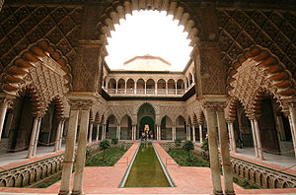



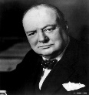






황성 작위 보기(1)
작위 보기 UI 입니다.
작위 보기는 황제를 제외한 모든 영주에게 동일합니다.
황제는 작위UI에서 내정 업무를 볼 수 있는 UI 들이 추가 됩니다.(하단 페이지 상세)
황제가 선택한 국기를 표시한다.
황성에서 선택한 국기는 월드맵에 표시가 된다.
작위
황제가 정한 제국의 이름을을 표기한다.
황제가 입력하기 전까지는 대륙#서버숫자 로 표기 된다.
100.1K
100.1K
100.1K
100.1K
999,999,999
CleGames 제국
연합 이름 영역
연합과 연맹의 전체 이름을 표기한다.
황제의 닉네임 전체를 표기한다.
영주 닉네임이 영역을 넘어갈 경우 가로로 자동 스크롤 시킨다.
황제의 프로필 사진을 보여준다.
터치 시 황제가 가지는 버프에 대한 항목을 보여준다.
연맹 이름 영역
영주 닉네임 영역
황제
작위를 보여 준다.
작위
작위를 하사받은 사람이 없을 경우 고정된 프로필을 출력한다.
유저의 닉네임 칸에 “없음”을 표기한다.
작위를 하사받은 사람의 프로필을 보여준다..
작위의 이름과 유저 닉네임을 표기 한다.
유저 닉네임은 8자까지 표시하고 이상일 경우 “…”으로 표기한다.
여왕
황태자
공작
후작
유저닉네임12…
유저닉네임12…
유저닉네임12…
없음
작위 하단에는 노예 리스트가 있으며 작위와 동일하게 작동 한다.
작위와 노예 영역은 상하 스크롤이 된다.
16:9
백작
자작
남작
기사
없음
유저닉네임12…
없음
없음
노예
하사품 버튼은 하사품 UI로 이어진다
황성 창고 버튼은 황성창고 UI로 이어진다
상세 정보
상세 정보
하사품
황성 창고
Notes:
5000

Slide 18



황성 작위 보기(1)-1
작위 보기 UI 입니다.
작위 보기는 황제를 제외한 모든 영주에게 동일합니다.
황제는 작위UI에서 내정 업무를 볼 수 있는 UI 들이 추가 됩니다.(하단 페이지 상세)
작위
100.1K
100.1K
100.1K
100.1K
999,999,999
CleGames 제국
연합 이름 영역
황제
연맹 이름 영역
영주 닉네임 영역
영주닉네임123456790….
황제
과학 기술 연구 속도 +99%
과학 기술 연구 속도 +99%
과학 기술 연구 속도 +99%
작위
영주 정보
메일 보내기
여왕
황태자
공작
후작
유저닉네임12…
유저닉네임12…
유저닉네임12…
없음
16:9
백작
자작
남작
기사
없음
유저닉네임12…
없음
없음
노예
상세 정보
상세 정보
하사품
황성 창고
Notes:
5000

Slide 19


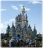


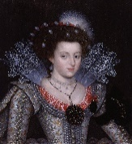

황성 작위 보기(2)
작위 보기 UI 입니다.
작위 보기는 황제를 제외한 모든 영주에게 동일합니다.
황제는 작위UI에서 내정 업무를 볼 수 있는 UI 들이 추가 됩니다.(하단 페이지 상세)
작위
작위를 받은 영주의 닉네임을 표기한다.
영주 닉네임 전체를 표기한다.
영주 닉네임이 영역을 넘어가는 경우
자동으로 가로 스크롤 시킨다.
100.1K
100.1K
100.1K
100.1K
999,999,999
CleGames 제국
보고있는 작위의 이름.
이름 변경
연합 이름 영역
연맹 이름 영역
작위와 노예의 효과는 최대 3종류 까지 이다.
효과가 3종류 미만일 경우 효과가 있는 것만 표기하고 없는 영역은 보여주지 않는다.
효과는 상단부터 표시 된다.
여왕
황제
영주닉네임123456790….
영주 닉네임 영역
과학 기술 연구 속도 +99%
과학 기술 연구 속도 +99%
과학 기술 연구 속도 +99%
작위의 효과는 텍스트 색을 녹색/푸른색 계열로 한다.
노예의 효과는 텍스트 색을 붉은색 계열로 한다.
작위
선택 시 작위/노예에 임명된 영주의 상세 정보를 볼 수 있다.
일반적인 영주 상세정보UI와 동일하다.
영주 정보
메일 보내기
여왕
수상
대법관
재정관
유저닉네임12…
유저닉네임12…
유저닉네임12…
없음
선택 시 작위/노예에 임명된 영주에게 메일을 쓰는 UI로 이동한다.
상단 보내는 유저가 고정된 메일쓰기 UI를 사용 한다.
팝업 창 이외에 다른 영역을 누르면 전 단계로 돌아간다.
16:9
기사
호위대장
학사
철공
없음
유저닉네임12…
없음
없음
노예
상세 정보
상세 정보
하사품
황궁 창고
Notes:
5000

Slide 20

황성 작위 보기(3)
작위 보기 UI 입니다.
작위 보기는 황제를 제외한 모든 영주에게 동일합니다.
황제는 작위UI에서 내정 업무를 볼 수 있는 UI 들이 추가 됩니다.(하단 페이지 상세)
작위
100.1K
100.1K
100.1K
100.1K
999,999,999
CleGames 제국
이름 변경
연합 이름 영역
연맹 이름 영역
여왕
여왕의 아이콘이 표시 된다..
황제
영주 닉네임 영역
과학 기술 연구 속도 +99%
과학 기술 연구 속도 +99%
과학 기술 연구 속도 +99%
작위
여왕의 임명과 해임에 관한 텍스트.
작위의 임명과 해임은 오직 황제만이 할 수 있습니다.
여왕
수상
대법관
재정관
유저닉네임12…
유저닉네임12…
유저닉네임12…
없음
팝업 창 이외에 다른 영역을 누르면 전 단계로 돌아간다.
16:9
기사
호위대장
학사
철공
없음
유저닉네임12…
없음
없음
노예
상세 정보
상세 정보
하사품
황궁 창고
Notes:
5000

Slide 21
황궁 내정
작위
100.1K
100.1K
100.1K
100.1K
999,999,999
CleGames 제국
연합 이름 영역
연맹 이름 영역
황제에게만 보이는 버튼으로 내정을 관리 하는 페이지로 이동 한다.
영주 닉네임 영역
황제
내정 관리 하기
작위
여왕
황태자
공작
후작
유저닉네임12…
유저닉네임12…
유저닉네임12…
없음
16:9
백작
자작
남작
기사
없음
유저닉네임12…
없음
없음
노예
상세 정보
상세 정보
하사품
황성 창고
Notes:
5000

Slide 22
황성 내정 - 작위/노예 임명(1)
황제의 작위/노예 임명 UI 입니다.
내정 관리
100.1K
100.1K
100.1K
100.1K
999,999,999
임명/해제
황성 변경
국기&
제국명
자원지/황성 관리
작위
임명이 되지 않은 작위/노예를 선택하는 경우 임명 팝업으로 이어 진다.
다른 유저가 임명된 작위/노예를 선택하는 경우 해제 팝업으로 이어 진다.
여왕
황태자
공작
후작
유저닉네임12…
유저닉네임12…
유저닉네임12…
없음
백작
자작
남작
기사
없음
유저닉네임12…
없음
없음
노예
16:9
백작
자작
남작
기사
없음
유저닉네임12…
없음
없음
상세 정보
상세 정보
하사품
황성 창고
Notes:
5000

Slide 23
황성 내정 - 작위/노예 임명(2)
작위 보기 UI 입니다.
작위 보기는 황제를 제외한 모든 영주에게 동일합니다.
황제는 작위UI에서 내정 업무를 볼 수 있는 UI 들이 추가 됩니다.(하단 페이지 상세)
작위
100.1K
100.1K
100.1K
100.1K
999,999,999
CleGames 제국
작위에 대한 설명과 함께 임명하기 버튼이 출력 된다.
임명하기 버튼을 누르면 임명할 사람 리스트가 출력 된다.
이름 변경
연합 이름 영역
연맹 이름 영역
여왕
임명하기
황제
영주 닉네임 영역
과학 기술 연구 속도 +99%
과학 기술 연구 속도 +99%
과학 기술 연구 속도 +99%
작위
임명/해제하기에 대한 간단한 설명 텍스트를 표시한다.
황제에게만 보인다.
검색 혹은 영주의 성을 선택하여 임명/해제할 수 있습니다.
여왕
수상
대법관
재정관
팝업창 이외의 영역을 누르면 팝업이 닫힌다.
유저닉네임12…
유저닉네임12…
유저닉네임12…
없음
16:9
기사
호위대장
학사
철공
없음
유저닉네임12…
없음
없음
노예
상세 정보
상세 정보
하사품
황궁 창고
Notes:
5000

Slide 24

황성 내정 - 작위/노예 임명(3)
작위 보기 UI 입니다.
작위 보기는 황제를 제외한 모든 영주에게 동일합니다.
황제는 작위UI에서 내정 업무를 볼 수 있는 UI 들이 추가 됩니다.(하단 페이지 상세)
작위를 수여할 유저들의 리스트를 보여준다.
등장하는 유저는 몇몇 기준에 의해 정렬 된다.
검색하는 유저 리스트는 한번에 50명으로 한다.
드래그를 하여 50명 이상의 리스트를 필요로 할때 불러 온다.
임명하기 - 여왕
작위 수여할 유저 정렬 순서
같은 연맹의 유저
같은 연합의 유저
전투력이 높은 유저
타운 홀 레벨이 높은 유저
영주 레벨이 높은 유저
영주 닉네임의 첫 글자가
100.1K
100.1K
100.1K
100.1K
999,999,999
영주의 일러스트와 전투력, 소속 연맹을 표기해 준다.
12자까지 닉네임을 표시한다.
전투력
전투력
99,999,999
99,999,999
KOR
KOR
영주 닉네임 123456…
영주 닉네임 123456…
영주 리스트중 하나의 영주를 선택해서 클릭하면 확인 팝업이 출력 된다.
전투력
전투력
99,999,999
99,999,999
KOR
CLE
영주 닉네임 123456…
영주 닉네임 123456…
전투력
전투력
99,999,999
99,999,999
HOM
CLE
영주 닉네임 123456…
영주 닉네임 123456…
16:9
전투력
전투력
99,999,999
99,999,999
HOM
CLE
영역을 터치해서 직접 유저를 검색 할 수 있다.
유저를 검색하면 해당 닉네임에 해당하는 유저를 임명하기 ui에 출력해준다.
영주 닉네임 123456…
영주 닉네임 123456…
상세 정보
검색
상세 정보
하사품
황궁 창고
Notes:
5000

Slide 25
황성 내정 - 작위/노예 임명(4)
임명하기 - 여왕
100.1K
100.1K
100.1K
100.1K
999,999,999
전투력
전투력
99,999,999
99,999,999
KOR
KOR
영주 닉네임 123456…
영주 닉네임 123456…
전투력
전투력
(KOR)영주닉네임1234567890 님을 [ 여왕 ]으로 임명하시겠습니까?
한번 임명하면 다음날 까지 변경 하실 수 없습니다.
취소 선택 시 유저 리스트로 돌아 간다.
99,999,999
99,999,999
KOR
CLE
임명하기를 선택하면 선택된 유저가 해당하는 작위/노예에 임명된다.
[황성 내정 – 작위/노예 임명(1)] 페이지로 돌아간다.
영주 닉네임 123456…
영주 닉네임 123456…
취소
임명하기
전투력
전투력
99,999,999
99,999,999
HOM
CLE
다른 영역을 터치하면 취소와 동일하게 처리한다..
영주 닉네임 123456…
영주 닉네임 123456…
16:9
전투력
전투력
99,999,999
99,999,999
HOM
CLE
영주 닉네임 123456…
영주 닉네임 123456…
상세 정보
검색
상세 정보
하사품
황궁 창고
Notes:
5000

Slide 26
황성 내정 - 작위/노예 임명(5)
임명하기 - 여왕
100.1K
100.1K
100.1K
100.1K
999,999,999
전투력
전투력
99,999,999
99,999,999
KOR
KOR
영주 닉네임 123456…
영주 닉네임 123456…
전투력
전투력
아무 영역이나 터치하면 팝업이 닫힌다.
팝업이 닫힌 후에는 [황성 내정 – 작위/노예 임명(1)] 페이지로 돌아간다
99,999,999
99,999,999
KOR
CLE
황제님이 (KOR)영주닉네임1234567890 님을 [ 여왕 ]으로 임명 하였습니다.
영주 닉네임 123456…
영주 닉네임 123456…
전투력
전투력
황제가 작위/노예를 임명하면 대륙에 시스템 팝업 알림으로 임명 사실이 공표 된다.
시스템 팝업 알림과 함께 작위/노예의 효과들이 적용 된다.
99,999,999
99,999,999
HOM
CLE
영주 닉네임 123456…
영주 닉네임 123456…
16:9
전투력
전투력
99,999,999
99,999,999
황제 [유저 닉네임 1234567890] 님이 [유저 닉네임 1234567890] 을 [직위/노예 이름]으로 임명 하셨습니다.
HOM
CLE
영주 닉네임 123456…
영주 닉네임 123456…
상세 정보
검색
상세 정보
하사품
황궁 창고
Notes:
5000

Slide 27
황성 내정 - 작위/노예 해제(1)
작위
100.1K
100.1K
100.1K
100.1K
999,999,999
CleGames 제국
이름 변경
현재 작위/노예로 임명되어 있는 영주의 닉네임을 표시한다.
연합 이름 영역
연맹 이름 영역
작위/노예를 해제하는 버튼.
선택된 사람이 있는 작위/노예를 터치시 황제에게만 보여집니다.
여왕
해제하기
현재 작위/노예로 임명되어 있는 영주의 프로필 사진을 보여준다.
황제
영주닉네임123456790….
영주 닉네임 영역
과학 기술 연구 속도 +99%
과학 기술 연구 속도 +99%
과학 기술 연구 속도 +99%
작위
검색 혹은 영주의 성을 선택하여 임명/해제할 수 있습니다.
팝업창 이외의 영역을 터치하면 팝업창을 닫는다.
여왕
수상
대법관
재정관
유저닉네임12…
유저닉네임12…
유저닉네임12…
없음
16:9
기사
호위대장
학사
철공
없음
유저닉네임12…
없음
없음
노예
상세 정보
상세 정보
하사품
황궁 창고
Notes:
5000

Slide 28
황성 내정 - 작위/노예 해제(2)
작위
100.1K
100.1K
100.1K
100.1K
999,999,999
CleGames 제국
이름 변경
연합 이름 영역
연맹 이름 영역
해제하기 버튼을 누르면 영주의 직위/노예를 해제 한다.
여왕
해제하기
황제
영주닉네임123456790….
영주 닉네임 영역
(KOR)영주닉네임1234567890 님을 [ 여왕 ]에서 해제 하시겠습니까?
한번 임명하면 다음날 까지 변경 하실 수 없습니다.
해제하기 버튼을 누르면 영주의 직위/노예를 해제 한다.
과학 기술 연구 속도 +99%
과학 기술 연구 속도 +99%
과학 기술 연구 속도 +99%
작위
취소
해제하기
검색 혹은 영주의 성을 선택하여 임명/해제할 수 있습니다.
팝업창 이외의 영역을 누르면 취소와 동일한 기능을 한다.
여왕
수상
대법관
재정관
유저닉네임12…
유저닉네임12…
유저닉네임12…
없음
16:9
기사
호위대장
학사
철공
없음
유저닉네임12…
없음
없음
노예
상세 정보
상세 정보
하사품
황궁 창고
Notes:
5000

Slide 29
황성 내정 - 작위/노예 해제(3)
작위
작위 보기 UI 입니다.
작위 보기는 황제를 제외한 모든 영주에게 동일합니다.
황제는 작위UI에서 내정 업무를 볼 수 있는 UI 들이 추가 됩니다.(하단 페이지 상세)
100.1K
100.1K
100.1K
100.1K
999,999,999
CleGames 제국
이름 변경
연합 이름 영역
연맹 이름 영역
여왕
해제하기
황제
영주닉네임123456790….
영주 닉네임 영역
아무 영역이나 터치하면 팝업이 닫힌다.
팝업이 닫힌 후에는 [황성 내정 – 작위/노예 임명(1)] 페이지로 돌아간다
과학 기술 연구 속도 +99%
과학 기술 연구 속도 +99%
과학 기술 연구 속도 +99%
작위
황제님이 (KOR)영주닉네임1234567890 님을 [ 여왕 ]에서 해제하였습니다.
검색 혹은 영주의 성을 선택하여 임명/해제할 수 있습니다.
여왕
수상
대법관
재정관
황제가 작위/노예를 해제하면 대륙에 시스템 팝업 알림으로 해제 사실이 공표 된다.
시스템 팝업 알림과 함께 작위/노예의 효과들이 해제 된다.
유저닉네임12…
유저닉네임12…
유저닉네임12…
없음
16:9
기사
호위대장
학사
철공
황제 [유저 닉네임 1234567890] 님이 [유저 닉네임 1234567890] 을 [직위/노예 이름]에서 해제 하셨습니다.
없음
유저닉네임12…
없음
없음
노예
상세 정보
상세 정보
하사품
황궁 창고
Notes:
5000

Slide 30
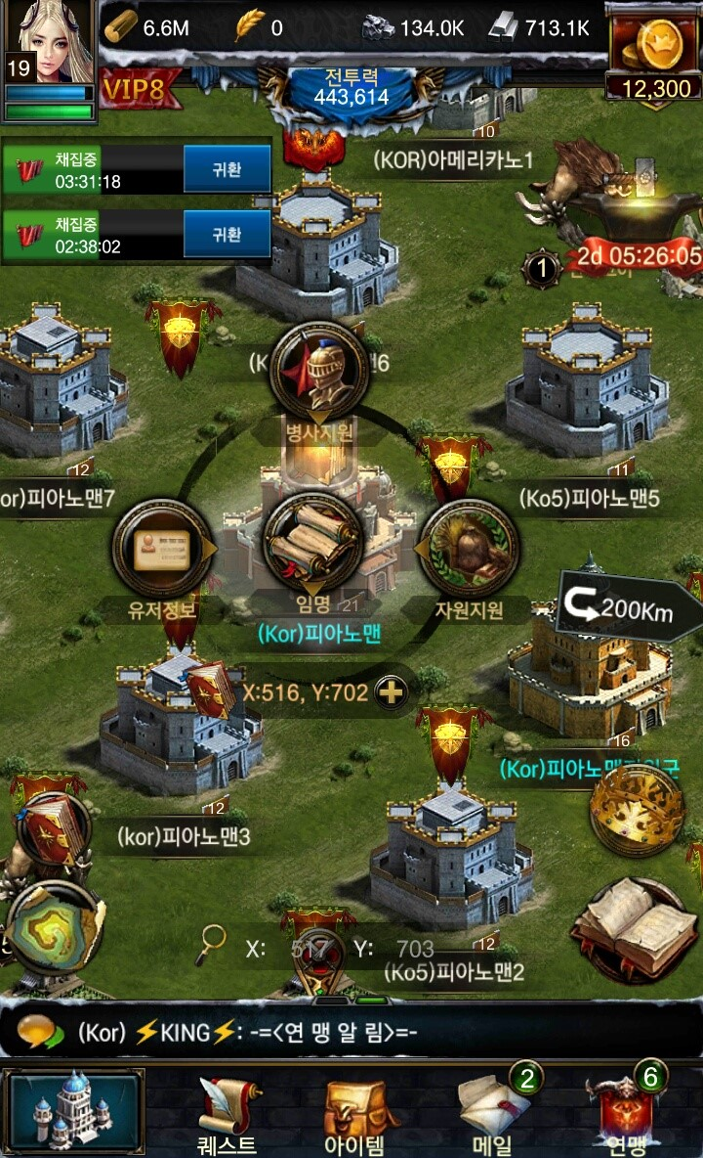
황성 내정 - 작위/노예 직접 임명/해임(1)
황제는 다른 영주의 성을 직접 선택하여 작위/노예를 임명/해제 할 수 있다.
황제가 다른 영주의 성을 터치하면 성 중앙에 액션버튼 하나가 추가 된다.
작위/노예에 임명되어 있는 유저의 성 = 해제
작위/노예에 임명되어 있지 않은 유저의 성 = 임명
영주성을 직접 터치하여 임명하는 경우 다른 임명/해제 UI 를 통해 임명/해제가 가능하다.
Notes:
5000

Slide 31
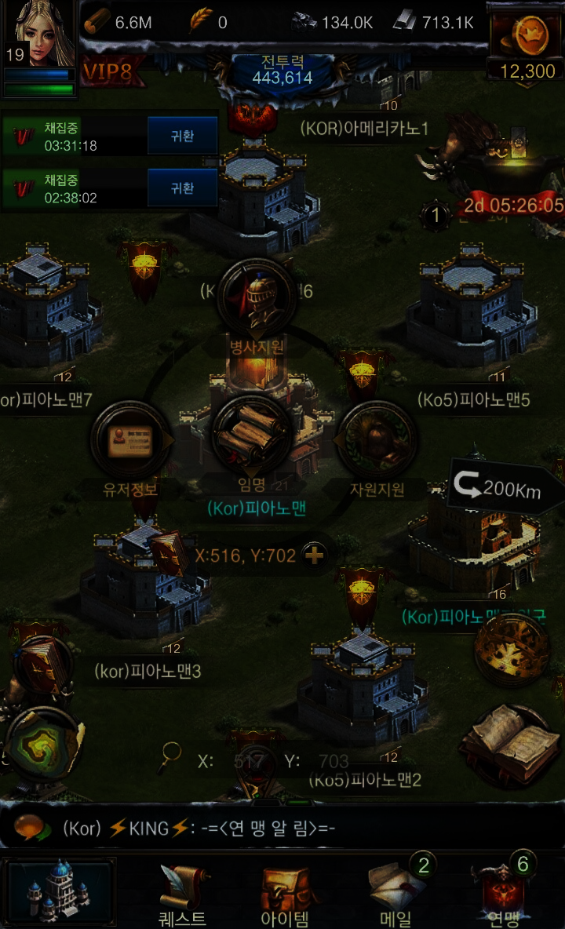
황성 내정 - 작위/노예 직접 임명/해임(1)
임명
작위/노예의 리스트를 보여 준다.
작위와 노예는 탭으로 구분한다.
탭을 선택하면 리스트가 변경 된다.
작위
노예
.채크 박스를 터치하면 체크 표시가 된다.
체크한 작위의 상태에 따라 하단의 임명/해제가 변경된다.
임명 창에서 채크 박스는 다중으로 선택 할 수 없다.
과학 기술 연구 속도 +99%
과학 기술 연구 속도 +99%
과학 기술 연구 속도 +99%
작위/노예의 리스트에 임명되어 있는 경우 임명된 사람의 닉네임과 프로필 사진이 출력된다.
(KOR)유저 닉네임…
과학 기술 연구 속도 +99%
과학 기술 연구 속도 +99%
임명된 사람이 없는 경우 작위/노예의 아이콘과 작위/노예의 이름을 표기 한다.
과학 기술 연구 속도 +99%
(KOR)유저 닉네임…
과학 기술 연구 속도 +99%
과학 기술 연구 속도 +99%
과학 기술 연구 속도 +99%
남작
16:9
과학 기술 연구 속도 +99%
과학 기술 연구 속도 +99%
과학 기술 연구 속도 +99%
기사
임명하기
Notes:
5000

Slide 32
황성 작위 이 보기(3)-2 국왕의 작위 임명 UI
임명
작위
노예
과학 기술 연구 속도 +99%
과학 기술 연구 속도 +99%
과학 기술 연구 속도 +99%
(KOR)유저 닉네임…
과학 기술 연구 속도 +99%
과학 기술 연구 속도 +99%
과학 기술 연구 속도 +99%
(KOR)유저 닉네임…
과학 기술 연구 속도 +99%
과학 기술 연구 속도 +99%
과학 기술 연구 속도 +99%
남작
16:9
과학 기술 연구 속도 +99%
과학 기술 연구 속도 +99%
과학 기술 연구 속도 +99%
기사
임명된 영주가 있는 작위/노예를 선택 했을 때
해제하기 버튼 사용 후에는 작위/노예 해제팝업 플로우를 따른다.
해제하기
Notes:
5000

Slide 33
황성 작위 이 보기(3)-2 국왕의 작위 임명 UI
임명
작위
노예
과학 기술 연구 속도 +99%
과학 기술 연구 속도 +99%
과학 기술 연구 속도 +99%
(KOR)유저 닉네임…
과학 기술 연구 속도 +99%
과학 기술 연구 속도 +99%
과학 기술 연구 속도 +99%
(KOR)유저 닉네임…
과학 기술 연구 속도 +99%
과학 기술 연구 속도 +99%
과학 기술 연구 속도 +99%
남작
16:9
과학 기술 연구 속도 +99%
과학 기술 연구 속도 +99%
과학 기술 연구 속도 +99%
기사
임명된 영주가 있는 작위/노예를 선택 했을 때
임명하기 버튼 사용 후에는 작위/노예 임명팝업 플로우를 따른다.
임명하기
Notes:
5000

Slide 34
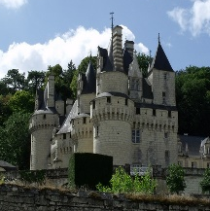
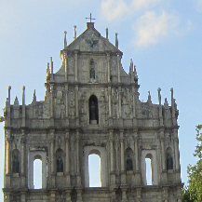
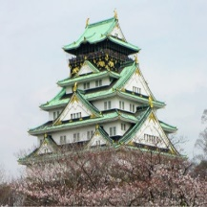
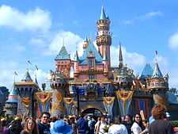
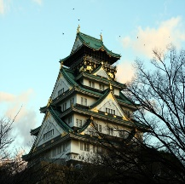
황성 내정 – 황성 변경(1)
황제의 작위/노예 임명 UI 입니다.
작위 보기는 황제를 제외한 모든 영주에게 동일합니다.
황제는 작위UI에서 내정 업무를 볼 수 있는 UI 들이 추가 됩니다.(하단 페이지 상세)
내정 관리
100.1K
100.1K
100.1K
100.1K
999,999,999
임명/해제
황성 변경
국기&
제국명
자원지
관리
변경할 황성의 이미지를 보여 준다.
터치하면 곧바로 선택 팝업이 출력 된다.
이미지 1 황성
이미지 2 황성
이미지 3 황성
이미지 4 황성
16:9
상세 정보
상세 정보
하사품
황성 창고
Notes:
5000

Slide 35
황성 내정 – 황성 변경(2)
황제의 작위/노예 임명 UI 입니다.
작위 보기는 황제를 제외한 모든 영주에게 동일합니다.
황제는 작위UI에서 내정 업무를 볼 수 있는 UI 들이 추가 됩니다.(하단 페이지 상세)
내정 관리
100.1K
100.1K
100.1K
100.1K
999,999,999
임명/해제
황성 변경
국기&
제국명
자원지
관리
팝업에서 변경하기를 누르면 필드에서 보여지는 황성과 월드맵에서 보여지는 황성이미지가 변경 된다.
[ 이미지 1 황성 ]으로 변경 하시겠습니까?
황성 이미지는 다음 쟁탈전까지 변경 할 수 없습니다.
이미지 1 황성
이미지 2 황성
취소
변경하기
이미지 3 황성
이미지 4 황성
16:9
상세 정보
상세 정보
하사품
황성 창고
Notes:
5000

Slide 36










황성 내정 – 제국명/국기 설정(1)
황제의 작위/노예 임명 UI 입니다.
작위 보기는 황제를 제외한 모든 영주에게 동일합니다.
황제는 작위UI에서 내정 업무를 볼 수 있는 UI 들이 추가 됩니다.(하단 페이지 상세)
내정 관리
100.1K
100.1K
100.1K
100.1K
999,999,999
임명/해제
황성 변경
국기&
제국명
자원지
관리
현재 제국의 이름을 표기 한다.
제국의 이름이 없는 경우 대륙#대륙넘버로 표기한다.
터치 시 하단에서 키패드가 등장한다.
제국명 설정
대륙#12399
변경 버튼을 누르면 변경 확인 팝업이 출력 된다.
키패드에서 확인을 누르면 제국명 페이해당 페이지로 돌아온다.
위의 영역을 터치하면 제국명을 변경 할 수 있습니다.
변경하기
국기 설정
선택된 국기가 보여 진다.
다른 국기를 터치하면 국기 변경 팝업이 출력 된다..
상하로 스크롤 된다.
16:9
상세 정보
상세 정보
하사품
황성 창고
Notes:
5000

Slide 37
황성 내정 – 제국명/국기 설정(2)
내정 관리
100.1K
100.1K
100.1K
100.1K
999,999,999
임명/해제
황성 변경
국기&
제국명
자원지
관리
제국명 설정
대륙#12399
작성한 제국명을 보여주고 확인 팝업을 띄운다.
변경하기를 누르면 제한 체크를 한다.
취소를 누르거나 다른 영역을 누르면 이전 메뉴로 돌아간다.
위의 영역을 터치하면 제국명을 변경 할 수 있습니다.
[CLEGAMES 만세]로 변경 하시겠습니까?
제국명은 다음 쟁탈전까지 변경 할 수 없습니다.
변경하기
국기 설정
취소
변경하기
16:9
상세 정보
상세 정보
하사품
황성 창고
Notes:
5000

Slide 38
황성 내정 – 제국명/국기 설정(3)
내정 관리
100.1K
100.1K
100.1K
100.1K
999,999,999
임명/해제
황성 변경
국기&
제국명
자원지
관리
제국명 설정
대륙#12399
작성한 제국명을 보여주고 확인 팝업을 띄운다.
변경하기를 누르면 제한 체크를 한다.
제한 사항을 어기지 않은 대륙의 이름일 경우 곧바로 이름이 변경 된다.
대륙과 월드맵에서 모두 적용 된다.
취소를 누르거나 다른 영역을 누르면 이전 메뉴로 돌아간다.
위의 영역을 터치하면 제국명을 변경 할 수 있습니다.
[CLEGAMES 만세]로 변경 하시겠습니까?
제국명은 다음 쟁탈전까지 변경 할 수 없습니다.
변경하기
국기 설정
취소
변경하기
황제 [유저 닉네임 1234567890] 님이 제국명을 [CLEGAMES 만세]로 변경하셨습니다.
16:9
상세 정보
상세 정보
하사품
황성 창고
Notes:
5000

Slide 39
황성 내정 – 제국명/국기 설정(4)
내정 관리
100.1K
100.1K
100.1K
100.1K
999,999,999
임명/해제
황성 변경
국기&
제국명
자원지
관리
제국명 설정
대륙#12399
최대 입력 글자 이상 입력한 경우
위의 영역을 터치하면 제국명을 변경 할 수 있습니다.
선택한 제국명은 너무 길어 사용 할 수 없습니다.
제국 명은 최대 16자 까지 사용 가능합니다.
변경하기
국기 설정
16:9
상세 정보
상세 정보
하사품
황성 창고
Notes:
5000

Slide 40
황성 내정 – 제국명/국기 설정(5)
내정 관리
100.1K
100.1K
100.1K
100.1K
999,999,999
임명/해제
황성 변경
국기&
제국명
자원지
관리
제국명 설정
대륙#12399
금지된 문자열을 사용한 경우
위의 영역을 터치하면 제국명을 변경 할 수 있습니다.
선택한 제국명에 사용할 수 없는 문자가 포함되어 있어 변경 하실 수 없습니다.
“금지 문자＂
변경하기
국기 설정
16:9
상세 정보
상세 정보
하사품
황성 창고
Notes:
5000

Slide 41
황성 내정 – 제국명/국기 설정(6)
내정 관리
100.1K
100.1K
100.1K
100.1K
999,999,999
임명/해제
황성 변경
국기&
제국명
자원지
관리
제국명 설정
대륙#12399
제국명 변경 완료
위의 영역을 터치하면 제국명을 변경 할 수 있습니다.
제국 명의 변경이 완료 되었습니다.
변경하기
국기 설정
16:9
상세 정보
상세 정보
하사품
황성 창고
Notes:
5000

Slide 42
황성 내정 – 제국명/국기 설정(7)
내정 관리
100.1K
100.1K
100.1K
100.1K
999,999,999
임명/해제
황성 변경
국기&
제국명
자원지
관리
제국명 설정
변경하기를 누르면 제국의 국기가 변경되어 적용 된다.
월드맵에도 변경된 국기로 표기 된다.
변경 시 대륙에 시스템 알림 메시지로 알려준다.
대륙#12399
취소를 누르거나 다른 영역을 누르면 이전 메뉴로 돌아간다.
위의 영역을 터치하면 제국명을 변경 할 수 있습니다.
[대한민국 국기]로 변경 하시겠습니까?
제국 국기는 다음 쟁탈전까지 변경 할 수 없습니다.
변경하기
국기 설정
황제 [유저 닉네임 1234567890] 님이 제국의 국기를 [대한민국 국기]로 변경하셨습니다.
취소
변경하기
16:9
상세 정보
상세 정보
하사품
황성 창고
Notes:
5000

Slide 43



황성 내정 – 자원지 관리(1)
내정 관리
100.1K
100.1K
100.1K
100.1K
999,999,999
임명/해제
황성 변경
국기&
제국명
자원지
관리
황제의 한마디
대륙에 공지할 메시지를 입력해 주세요.
모든 유저가 게임에 접속 시 설정한 메시지를 보게 됩니다.
하루에 한번만 설정이 가능합니다.
황제의 역사 기록
대륙에 공지할 메시지를 입력해 주세요.
황성 역사기록에 남길 한마디를 설정 해주세요.
최대 20자를 초과 할 수 없습니다.
생성할 광석을 선택하고 확인 버튼을 누르면 결정 확인 팝업이 출력 된다.
선택되어 있는 자원을 표시해 준다.
자원지 관리
더 많이 생성할 자원지를 선택해주세요.
식량
목재
석재
철광
선택한 자원의 전체 대륙에서 생성비율이 증가합니다.
매일 00시에 다시 선택 할 수 있습니다(서버시간 기준)
자원지 변경이 불가능 할 땐 버튼이 비활성화 된다..
확인
확인
상세 정보
상세 정보
하사품
황성 창고
Notes:
5000

Slide 44

황성 내정 – 자원지 관리(1)
내정 관리
100.1K
100.1K
100.1K
100.1K
999,999,999
임명/해제
황성 변경
국기&
제국명
자원지
관리
황제의 한마디
대륙에 공지할 메시지를 입력해 주세요.
변경하기를 누르면 대륙에 시스템 알림메시지를 전송하고 이 후로 생성될 때 선택한 자원지가 생성될 확률이 증가 합니다.
취소를 누르거나 다른 영역을 누르면 이전 메뉴로 돌아간다.
모든 유저가 게임에 접속 시 설정한 메시지를 보게 됩니다.
하루에 한번만 설정이 가능합니다.
[식량 자원지]가 더 많이 등장하도록 변경 하시겠습니까?
자원지 조정은 하루에 한번만 가능 합니다.
황제의 역사 기록
대륙에 공지할 메시지를 입력해 주세요.
황제 [유저 닉네임 1234567890] 님이 [식량 자원지]가 더 많이 등장하도록 변경 하셨습니다.
취소
변경하기
황성 역사기록에 남길 한마디를 설정 해주세요.
최대 20자를 초과 할 수 없습니다.
자원지 관리
더 많이 생성할 자원지를 선택해주세요.
식량
목재
석재
철광
선택한 자원의 전체 대륙에서 생성비율이 증가합니다.
매일 00시에 다시 선택 할 수 있습니다(서버시간 기준)
확인
상세 정보
상세 정보
하사품
황성 창고
Notes:
5000

Slide 45
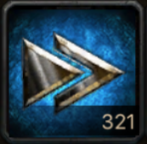




황성 하사품 보기(1)
황제의 하사품
황제의 하사품은 고정되어진 8개의 아이템을 묶음을 이야기 한다.
하사품은 종류에 따라 구성하는 아이템과 최대 하사 가능한 개수가 정해져 있다.
100.1K
100.1K
100.1K
100.1K
999,999,999
하사품 이름1
0/5
9,999,999
9,999,999
9,999,999
9,999,999
9,999,999
9,999,999
9,999,999
9,999,999
하사품 이름2
0/10
9,999,999
9,999,999
9,999,999
9,999,999
9,999,999
9,999,999
9,999,999
9,999,999
하사품 이름3
11/15
16:9
히스토리를 누르면 수여된 기록을 볼 수 있는 팝업을 호출한다.
수여기록은 새로운 쟁탈전이 시작될때 삭제 된다.
9,999,999
9,999,999
9,999,999
9,999,999
9,999,999
9,999,999
9,999,999
9,999,999
상세 정보
상세 정보
황성 창고
히스토리
Notes:
5000

Slide 46
황성 하사품 보기(1)
황제의 하사품
100.1K
100.1K
100.1K
100.1K
999,999,999
하사품 이름1
16:9
0/5
9,999,999
하사품 히스토리
하사품은 4줄까지 보여주며 상하로 스크롤 한다.
하사품 수여기록은 한번에 모두 불러 온다.(30개)
9,999,999
9,999,999
9,999,999
9,999,999
9,999,999
9,999,999
9,999,999
하사품 이름2
(CLE)유저닉네임1234…황제님께서 (CLE)유저 닉네임1234…에게 [하사품 이름 1]을 하사하였습니다.
0/10
(CLE)유저닉네임1234…황제님께서 (CLE)유저 닉네임1234…에게 [하사품 이름 2]을 하사하였습니다.
9,999,999
9,999,999
9,999,999
9,999,999
(CLE)유저닉네임1234…황제님께서 (CLE)유저 닉네임1234…에게 [하사품 이름 1]을 하사하였습니다.
9,999,999
9,999,999
9,999,999
9,999,999
(CLE)유저닉네임1234…황제님께서 (CLE)유저 닉네임1234…에게 [하사품 이름 3]을 하사하였습니다.
하사품 이름3
11/15
9,999,999
9,999,999
9,999,999
16:9
9,999,999
9,999,999
9,999,999
9,999,999
9,999,999
상세 정보
상세 정보
황성 창고
히스토리
Notes:
5000

Slide 47
황성 하사품 보기(2) – 황제 전용 하사 페이지.
황제의 하사품
황제는 하사품 ui에 하사하기 버튼이 보여 진다.
하사하기를 통해 연맹/연합원들에게 하사품을 하사 할 수 있다.
100.1K
100.1K
100.1K
100.1K
999,999,999
하사품 이름1
0/5
하사하기
아이템 수량이 없거나 하사할 수 없을 때는 하사하기 버튼이 비활성화 되어 보인다.
9,999,999
9,999,999
9,999,999
9,999,999
9,999,999
9,999,999
9,999,999
9,999,999
하사품 이름2
0/10
하사하기
9,999,999
9,999,999
9,999,999
9,999,999
9,999,999
9,999,999
9,999,999
9,999,999
하사품 이름3
11/15
하사하기
16:9
9,999,999
9,999,999
9,999,999
9,999,999
9,999,999
9,999,999
9,999,999
9,999,999
상세 정보
상세 정보
황성 창고
히스토리
Notes:
5000

Slide 48
황성 하사품 보기(2)-1 – 황제 전용 하사 페이지.
임명하기 - 여왕
하사하기를 누를 경우 유저 리스트가 등장한다.
임명하기와 동일한 규칙과 플로우가 적용 된다.
100.1K
100.1K
100.1K
100.1K
999,999,999
전투력
전투력
99,999,999
99,999,999
KOR
KOR
영주 닉네임 123456…
영주 닉네임 123456…
전투력
전투력
99,999,999
99,999,999
KOR
CLE
영주 닉네임 123456…
영주 닉네임 123456…
전투력
전투력
99,999,999
99,999,999
HOM
CLE
영주 닉네임 123456…
영주 닉네임 123456…
16:9
전투력
전투력
99,999,999
99,999,999
HOM
CLE
영주 닉네임 123456…
영주 닉네임 123456…
상세 정보
검색
상세 정보
하사품
황궁 창고
Notes:
5000

Slide 49
황성 작위 이 보기(3)-1-2 국왕의 작위 임명 UI
임명하기 - 여왕
100.1K
100.1K
100.1K
100.1K
999,999,999
전투력
전투력
99,999,999
99,999,999
KOR
KOR
영주 닉네임 123456…
영주 닉네임 123456…
하사하기 버튼을 누르면 해당 유저에게 아이템이 전달 된다.
하사품은 시스템 메일을 통해 발송 된다.
전투력
전투력
(KOR)영주닉네임1234567890 님에게 [ 하사품 이름 1 ]을 하사하시겠습니까?
하사한 하사품은 회수 할 수 없습니다.
99,999,999
99,999,999
KOR
CLE
영주 닉네임 123456…
영주 닉네임 123456…
취소
하사하기
전투력
전투력
99,999,999
99,999,999
HOM
CLE
영주 닉네임 123456…
영주 닉네임 123456…
16:9
전투력
전투력
99,999,999
99,999,999
HOM
CLE
영주 닉네임 123456…
영주 닉네임 123456…
상세 정보
검색
상세 정보
하사품
황궁 창고
Notes:
5000

Slide 50
황성 작위 이 보기(3)-1-3 국왕의 작위 임명 UI
임명하기 - 여왕
100.1K
100.1K
100.1K
100.1K
999,999,999
전투력
전투력
99,999,999
99,999,999
KOR
KOR
영주 닉네임 123456…
영주 닉네임 123456…
하사하기를 한 후에 황제에게 하사했다는 알림 팝업이 출력된다.
대륙에는 하사내용에 대한 시스템 알림 메시지가 출력 된다.
전투력
전투력
99,999,999
99,999,999
KOR
CLE
(KOR)영주닉네임1234567890 님에게 [ 하사품 이름 1 ]을 하사였습니다.
황제 [유저 닉네임 1234567890] 님이 [유저 닉네임 1234567890] 에게 [황제의 하사품 1]을 하사하셨습니다.
영주 닉네임 123456…
영주 닉네임 123456…
전투력
전투력
99,999,999
99,999,999
HOM
CLE
영주 닉네임 123456…
영주 닉네임 123456…
16:9
전투력
전투력
99,999,999
99,999,999
HOM
CLE
영주 닉네임 123456…
영주 닉네임 123456…
상세 정보
검색
상세 정보
하사품
황궁 창고
Notes:
5000

Slide 51

황성 창고 보기(1)
황성 창고
100.1K
100.1K
100.1K
100.1K
999,999,999
식량
목재
황성창고는 6종류의 아이템 및 재화를 보여준다.
6종류의 재화는 계속해서 숫자 카운트가 상승한다.
숫자 카운트가 1자리부터 상승하여 차례로 올라간다.
99,999,999
99,999,999
황제를 제외한 모든 유저는 황성창고에서 어떤 액션도 불가능 하다.
석재
철광
99,999,999
99,999,999
크라운
경험치
16:9
99,999,999
99,999,999
이 것은 게임 팁입니다. 최대로 3줄까지 작성이 가능합니다. 이 것은 게임 팁입니다. 최대로 3줄까지 작성이 가능합니다.
?
상세 정보
상세 정보
Notes:
5000

Slide 52
황성 창고 보기(1)
황성 창고
100.1K
100.1K
100.1K
100.1K
999,999,999
식량
목재
황제일 경우 황성창고에 들어오면 하사하기 버튼이 추가로 존재 한다.
하사하기 버튼을 누를 경우 하사할 유저를 선택하는 UI로 변경 된다.
99,999,999
99,999,999
하사하기
하사하기
석재
철광
99,999,999
99,999,999
하사하기
하사하기
크라운
경험치
16:9
99,999,999
99,999,999
하사하기
하사하기
이 것은 게임 팁입니다. 최대로 3줄까지 작성이 가능합니다. 이 것은 게임 팁입니다. 최대로 3줄까지 작성이 가능합니다.
?
상세 정보
상세 정보
Notes:
5000

Slide 53
황성 창고 보기(1)
황성 자원 하사하기
100.1K
100.1K
100.1K
100.1K
999,999,999
이곳에서 선택되는 영주에게 선택된 자원을 하사한다.
그외에 모든 기능은 직위/노예 임명하기의 유저 선택과 동일하다
전투력
전투력
99,999,999
99,999,999
KOR
KOR
영주 닉네임 123456…
영주 닉네임 123456…
전투력
전투력
99,999,999
99,999,999
KOR
CLE
영주 닉네임 123456…
영주 닉네임 123456…
전투력
전투력
99,999,999
99,999,999
HOM
CLE
영주 닉네임 123456…
영주 닉네임 123456…
16:9
전투력
전투력
99,999,999
99,999,999
HOM
CLE
영주 닉네임 123456…
영주 닉네임 123456…
상세 정보
검색
상세 정보
하사품
황궁 창고
Notes:
5000

Slide 54
황성 창고 보기(1)
황성 자원 하사하기
100.1K
100.1K
100.1K
100.1K
999,999,999
하사할 황궁 자원을 선택하는 팝업.
하사할 만큼의 자원을 드래그 하여 선택한 후 보낸다.
전투력
전투력
숫자 영역을 터치하면 키패드가 등장하고 입력 가능하다.
키패드를 통해 최대값 이상을 입력한 경우 최대 값까지만 선택 된다.
키패드에서 입력하면 슬라이드도 함께 움직인다.
99,999,999
99,999,999
KOR
KOR
영주 닉네임 123456…
영주 닉네임 123456…
하사로 통해 보내진 자원 및 재화는 시스템 메일을 통해 발송 되며 메일에서 수령 시 즉시 사용 되어 적용 된다.
[ (KOR)영주닉네임123456… ]님에게 황궁 식량 자원 을 하사하시겠습니까?
전투력
전투력
99,999,999
99,999,999
KOR
CLE
7,999,999
/999,999,999
영주 닉네임 123456…
영주 닉네임 123456…
취소
하사하기
전투력
전투력
99,999,999
99,999,999
HOM
CLE
영주 닉네임 123456…
영주 닉네임 123456…
16:9
전투력
전투력
99,999,999
99,999,999
HOM
CLE
영주 닉네임 123456…
영주 닉네임 123456…
상세 정보
검색
상세 정보
하사품
황궁 창고
Notes:
5000

Slide 55
황성 창고 보기(1)
황성 자원 하사하기
작위 보기 UI 입니다.
작위 보기는 황제를 제외한 모든 영주에게 동일합니다.
황제는 작위UI에서 내정 업무를 볼 수 있는 UI 들이 추가 됩니다.(하단 페이지 상세)
100.1K
100.1K
100.1K
100.1K
999,999,999
전투력
전투력
99,999,999
99,999,999
KOR
KOR
영주 닉네임 123456…
영주 닉네임 123456…
전투력
전투력
99,999,999
99,999,999
KOR
CLE
[ 황제 ]께서 (KOR)영주닉네임1234567890 님에게 [ 황궁 식량 자원 999.999,999 ]를 하사였습니다.
영주 닉네임 123456…
영주 닉네임 123456…
전투력
전투력
99,999,999
99,999,999
HOM
CLE
영주 닉네임 123456…
영주 닉네임 123456…
16:9
전투력
전투력
99,999,999
99,999,999
HOM
CLE
영주 닉네임 123456…
영주 닉네임 123456…
상세 정보
검색
상세 정보
하사품
황궁 창고
Notes:
5000

Slide 56

삭제
황성 작위 보기(1)-1
작위
작위 보기 UI 입니다.
작위 보기는 황제를 제외한 모든 영주에게 동일합니다.
황제는 작위UI에서 내정 업무를 볼 수 있는 UI 들이 추가 됩니다.(하단 페이지 상세)
100.1K
100.1K
100.1K
100.1K
999,999,999
CleGames 제국
연합 이름 영역
연맹 이름 영역
영주 닉네임 영역
황제
황성 창고
하사품
작위
노예
여왕
황태자
공작
후작
유저닉네임12…
유저닉네임12…
유저닉네임12…
없음
16:9
백작
자작
남작
기사
없음
유저닉네임12…
없음
없음
아아아아아아아아아아아아아아아아아아아아아아아아아아아아아아아아아아앙아아아아아아아아아아아아
?
상세 정보
상세 정보
Notes:
5000

Slide 57
삭제
황성 작위 보기(1)-3
작위
작위 보기 UI 입니다.
작위 보기는 황제를 제외한 모든 영주에게 동일합니다.
황제는 작위UI에서 내정 업무를 볼 수 있는 UI 들이 추가 됩니다.(하단 페이지 상세)
100.1K
100.1K
100.1K
100.1K
999,999,999
CleGames 제국
연합 이름 영역
연맹 이름 영역
황제
영주 닉네임 영역
작위
여왕
수상
대법관
재정관
유저닉네임12…
유저닉네임12…
유저닉네임12…
없음
16:9
기사
호위대장
학사
철공
없음
유저닉네임12…
없음
없음
노예
상세 정보
상세 정보
하사품
황궁 창고
Notes:
5000

Slide 58
삭제
황성 작위 보기(2)-1 – 황제 전용 내정 UI
작위
작위 보기 UI 입니다.
작위 보기는 황제를 제외한 모든 영주에게 동일합니다.
황제는 작위UI에서 내정 업무를 볼 수 있는 UI 들이 추가 됩니다.(하단 페이지 상세)
100.1K
100.1K
100.1K
100.1K
999,999,999
CleGames 제국
이름 변경
연합 이름 영역
연맹 이름 영역
황제
영주 닉네임 영역
작위
여왕
수상
대법관
재정관
유저닉네임12…
유저닉네임12…
유저닉네임12…
없음
16:9
기사
호위대장
학사
철공
없음
유저닉네임12…
없음
없음
노예
상세 정보
상세 정보
하사품
황궁 창고
Notes:
5000

Slide 59
삭제
황궁 내정 - 작위/노예 임명(1)-2
황제의 작위/노예 임명 UI 입니다.
작위 보기는 황제를 제외한 모든 영주에게 동일합니다.
황제는 작위UI에서 내정 업무를 볼 수 있는 UI 들이 추가 됩니다.(하단 페이지 상세)
작위
황제가 제국의 이름을 변경 할 수 있는 UI로 연결 된다.
100.1K
100.1K
100.1K
100.1K
999,999,999
CleGames 제국
이름 변경
연합 이름 영역
대륙과 월드맵에서 보여질 황성의 이미지를 변경 하는 U로 연결 된다..
연맹 이름 영역
영주 닉네임 영역
대륙과 월드맵에서 보여질 황성의 이미지를 변경 하는 U로 연결 된다..
황제
작위
여왕
황태자
공작
후작
유저닉네임12…
유저닉네임12…
유저닉네임12…
없음
16:9
백작
자작
남작
기사
없음
유저닉네임12…
없음
없음
노예
상세 정보
상세 정보
하사품
황성 창고
Notes:
5000

